Slide 1
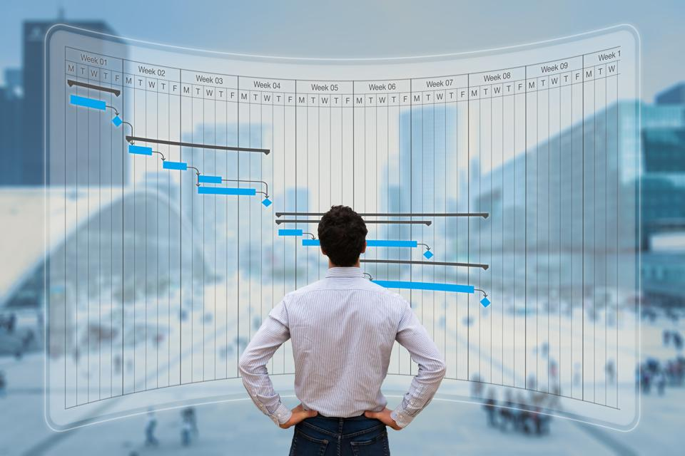
Sistema de Gestão de projetos
MVP funcional – Fase 1
Marcio P. Spinetti | 18/09/2025

Slide 2
Contexto do Projeto
O projeto nasceu com o objetivo de atender às necessidades funcionais de gerenciar tarefas de projetos, incluindo alocação de colaboradores, equipes e gestores.
O foco inicial não foi a parte visual, mas sim garantir um MVP robusto e funcional.
A prioridade foi validar processos, controles e a estrutura lógica do sistema.
Esse direcionamento permitiu entregar rapidamente uma versão utilizável e eficiente.

Slide 3
Entrega: MVP Funcional
Essa fase foi dedicada a estruturar o backend e garantir a integração entre tarefas, equipes e gestores.
Foram criados módulos funcionais, priorizando a lógica de negócio e a consistência dos dados.
A interface foi mantida em um nível simples, suficiente para validar fluxos e processos.
O objetivo foi construir uma base sólida para permitir futuras evoluções visuais e funcionais.

Slide 4
Aprendizados do Projeto
Essa fase trouxe importantes aprendizados técnicos e conceituais.
Foi necessário superar desafios de integração entre as entidades e ajustar a modelagem do banco de dados para suportar cenários mais complexos.
A arquitetura mostrou a importância de manter uma separação clara entre lógica, dados e interface, garantindo flexibilidade para futuras evoluções.
Também foi possível observar o desempenho do sistema em uso real, gerando insights sobre melhorias de usabilidade e otimização de processos.

Slide 5
Próximos passos
Embora o projeto tenha entregue um sistema funcional e consistente, ainda existem limitações no que diz respeito à experiência visual.
O MVP atual cumpre o papel de validar processos e integrações, mas carece de recursos que facilitem a navegação e aumentem o engajamento dos usuários.
A evolução para a Fase 2 é necessária para incorporar melhorias visuais e de usabilidade, tornando o sistema mais atrativo e intuitivo.

Slide 6
Fase 2: Melhorias Visuais
A próxima fase do projeto será dedicada ao aprimoramento visual e à experiência do usuário.
Serão levantadas as expectativas e necessidades junto aos usuários, para direcionar as melhorias de interface.
Elementos como cores, tipografia e layout responsivo serão implementados para modernizar a aplicação.
Além disso, novos dashboards e relatórios visuais irão proporcionar uma navegação mais fluida, intuitiva e atrativa.

Slide 7
Minha Contribuição
Todo o desenvolvimento do projeto foi realizado individualmente, abrangendo desde a definição da arquitetura até a implementação do backend e frontend.
Foram construídos módulos funcionais que garantiram a consistência dos processos e dos dados.
Essa dedicação permitiu entregar uma base sólida, preparada para futuras evoluções e melhorias visuais.

Slide 8
Roadmap Fase 2
A Fase 2 será direcionada pelo feedback dos usuários, permitindo identificar pontos de melhoria e expectativas visuais.
Serão feitos ajustes na interface, aprimorando a experiência do usuário e a usabilidade do sistema.
Novas funcionalidades serão implementadas conforme as necessidades identificadas, garantindo alinhamento com os objetivos do projeto.
Um cronograma detalhado será definido para organizar e priorizar essas melhorias, mantendo o desenvolvimento estruturado e eficiente.

Slide 9
Perguntas e Feedback
Este é o momento para abrir espaço a dúvidas, comentários e sugestões.
Estou disponível para fornecer explicações detalhadas sobre qualquer aspecto do projeto e também para realizar uma demonstração prática das funcionalidades desenvolvidas.

